Slide 1
Inovace jako předpoklad pro rozvoj bioekonomiky
25. mezinárodní sympozium INOVACE 2018
Doc. Ing. Miroslav Hájek, Ph.D.

Slide 2
Bioekonomika
Jedná se o interdisciplinární obor
Zahrnuje všechny průmyslové a hospodářské odvětví, které produkují, využívají nebo řídí biologické zdroje (nezabývá se pouze tzv. bioprodukty)
Souvisejí s aktivitami vázanými na výzkum procesů na genové a molekulární úrovni a jejich využití v průmyslu
O bioekonomice se hodně mluví v tom smyslu, aby se přírodní zdroje a biologické procesy více využívaly a přinesly ekonomické efekty

Slide 3
Integrace napříč biotechnologickými aplikacemi
Zdroj: OECD, 2009

Slide 4
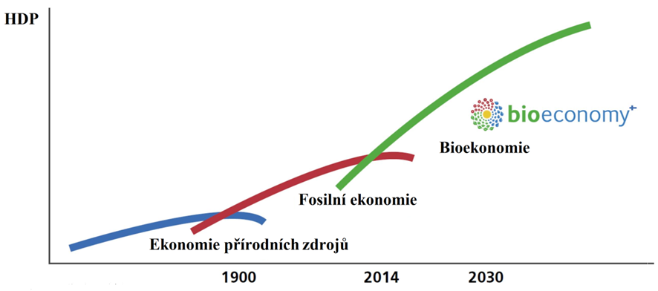
Historický vývoj hospodářského rozvoje a jeho predikce
Zdroj: The Finish Bioeconomy Strategy, 2014

Slide 5
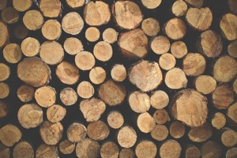

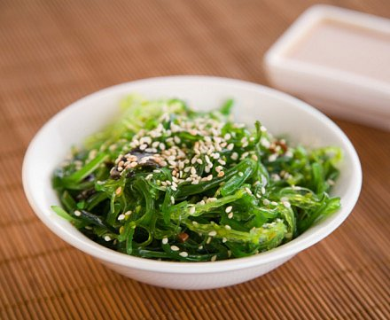
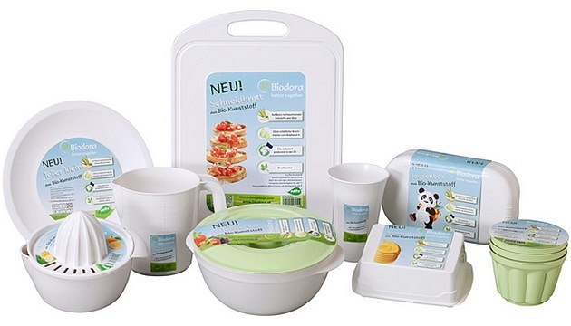
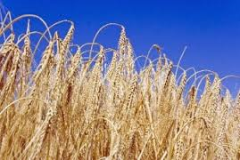
Bioekonomika
Bioekonomika je sociální ekonomikou.
Mělo by se jednat v první řadě o službu společnosti, odpovědně vykovávanou za účelem zlepšení kvality života.

Slide 6
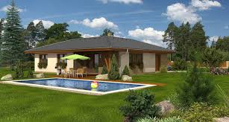
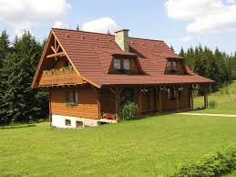


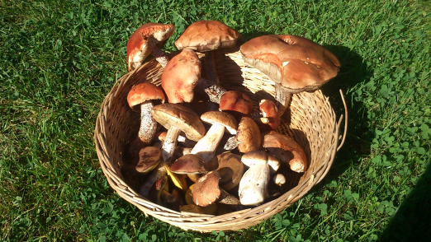

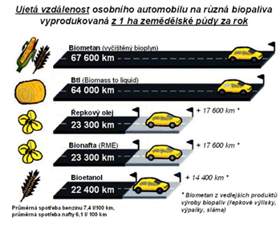
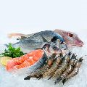
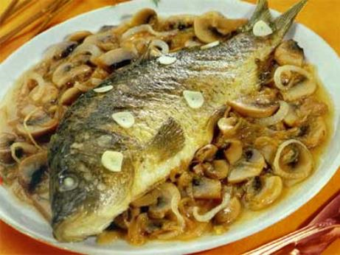

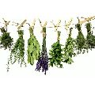
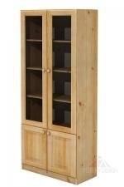
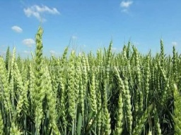


Slide 7
Priority bioekonomiky
potraviny
ochrana klimatu
zdraví
biodiverzita
bioekonomika předpokládá těsné spojení s udržitelným rozvojem a problematikou změny klimatu

Slide 8
Aktivity a strategie týkající se bioekonomiky (16+EU)
Rakousko - Podkladový materiál k bioekonomice (2013)
Austrálie - Bioenergie-Strategický plán (2012-2015)
Brazílie - Politika rozvoje biotechnologie (2007)
Dánsko - Dohoda o zeleném růstu (2009)
EU - Bioekonomie pro Evropu (2018)
Finsko - Finská strategie bioekonomie - udržitelný růst z bioekonomie (2014)
Německo - Strategie národní politiky pro bioekonomii (2013)
Strategie bioenergie ve Velké Británii (2011)
Švédsko - Výzkumná a inovační strategie pro bioekonomiku (2011)
.....................................

Slide 9
Evropské technologické platformy (ETP)
Přehled Evropských technologických platforem (ETP) aktivních v oblasti bio-ekonomiky:
a) Plants for Future (soustředí se na genomiku a biotechnologii rostlin);
b) Forestry (platforma založená na lesním hospodářství);
c) Sustainable Chemistry (pokrývá průmyslové biotechnologie, snahu o udržitelný rozvoj chemie);
d) Food for Life (potraviny pro život, tedy potraviny podporující zdraví člověka);
e) Farm Animal Breeding (platforma pro šlechtění a reprodukci zvířat);
f) Global Animal Health (snaha o zdraví zvířat v globálním měřítku);
g) Biofuels (biopaliva).

Slide 10
Výzva pro Evropu 2012
EU se stále více zabývá potřebou vytvářet ekonomiku založenou na biologických materiálech.
V roce 2012 byla zveřejněna nová strategie a akční plán pro udržitelnou bioekonomiku (Innovating for Sustainable Growth: a Bioeconomy for Europe)
Strategie má přispět k rozvoji ekonomiky založené na snížení emisí, udržitelném zemědělství a rybářství, přispět k potravinovému zabezpečení a udržitelnému využití obnovitelných biologických zdrojů pro průmysl.
Důležitým rysem strategie je také zachování biodiverzity a ochrana prostředí.

Slide 11
Výzva pro Evropu
Bio-ekonomika je diskutována v Bruselu jako prolnutí zemědělské politiky s politikami ostatních hospodářských sektorů.
Založen program Evropského partnerství pro inovace, který je platný jak pro zemědělství, tak i pro ostatní direktoráty v EU.
V zemědělství je od něj požadována „produktivita a udržitelnost“ sektoru, na kterou se má přijít spoluprací vědy a praxe.
Očekává se, že do tohoto procesu vstoupí masivně i průmysl vedle zemědělství.
Výzkum by měl být cílený i na inovační programy a ukázkové aktivity

Slide 12
Nová strategie EU 2018
Cíle v oblasti inovací:
studium a analýza faktorů a úzkých míst a poskytnutí pokynů pro zavádění inovací založených na biologických technologiích
investice do výzkumu a inovací v oblasti vývoje náhrad fosilních materiálů, které jsou biologicky založené, recyklovatelné a biologicky odbouratelné (z mořských zdrojů)
Do nové strategie významně vstupuje oběhové hospodářství

Slide 13
Výzvy bioekonomiky
Specifický cíl: dostatek bezpečných a vysoce kvalitních potravin a bio-produktů, rozvoj systémů primární produkce využívajících efektivně existující zdroje, posílení souvisejících ekosystémových služeb.
Urychlení přechodu k udržitelnému evropské bioekonomice 2050:
světová populace 9 mld., potřeba potravin vzroste o 70 %,
podíl zemědělství na emisích skleníkových plynů 10 % (EU), globální nárůst emisí ze zemědělství až 20 % do r. 2030
Bioodpad – 138 mil. tun/rok (EU), 40 % skončí na skládkách, 30 % produkce potravin ve vyspělých zemích skončí jako odpad
Zemědělství, lesnictví a rybářství a související bio-průmysl jsou hlavními sektory na kterých se rozvíjí evropské bio-hospodářství (20 mil. pracovních míst)

Slide 14
Výzvy bioekonomiky
Udržitelný a konkurenceschopný zemědělskopotravinářský sektor a bezpečná a zdravá výživa
Informovaný spotřebitel – spotřebitelské preference, potřeby, chování, životní styl, kvalita života, vliv na produkci.
Zdravé a bezpečné potraviny – nutriční potřeby, vliv výživy na fyziologické funkce, fyzickou a mentální výkonnost. Vztah diety, stárnutí, chronické choroby. Zlepšení zdraví prostřednictvím diety. Chemická a mikrobiální kontaminace, rizika a komunikace, bezpečnost potravin – zlepšení standardů.
Udržitelný a konkurenceschopný zemědělskopotravinářský průmysl – adaptace na změny (sociální, prostředí..), zpracování, balení, kontrola procesů, redukce odpadu, zhodnocení vedlejších produktů, dostupnost a kvalita produktů, sledovatelnost, logistika, služby, dopady na prostředí.

Slide 15
Výzvy bioekonomiky
Udržitelný konkurenceschopný bio-průmysl
Posílení biohospodářství pro bio-průmysl – využití pozemních i vodních biologických zdrojů, minimalizace vedlejších environmentálních účinků, vývoj bioproduktů, biologicky aktivních látek s novými vlastnostmi, zhodnocení obnovitelných zdrojů, bio-odpadu, vedlejších produktů.
Rozvoj integrovaných biorafinérií – důraz na produkci produktů s vyšší přidanou hodnotou, strategie pro zajištění dostatečných zdrojů surovin, rozšíření typů biomasy pro využití ve druhé a třetí generaci biorafinérií (bioodpad, průmyslové vedlejší produkty..).
Rozvoj trhů pro bio-produkty a procesy – standardizace (obsah bio-složky, funkcionalita, biodegradabilita), metodiky pro hodnocení životního cyklu.

Slide 16

Česká republika 2030 - Strategické cíle – Ekosystémy
Vytvořit politiku krajiny a pravidla jejího naplňování, posílit ochranu hodnoty krajiny jako komplexního ekosystému a jejích ekosystémových služeb.
Zvýšit rozmanitost a stabilitu biotopů i populací jednotlivých biologických druhů v krajině.
Zlepšit vodní režim, zejména zpomalit odtok vody z krajiny a zlepšit její kvalitu.
Posilovat ochranu půdy před degradací a plošně využívat potenciálu krajiny k zachycování a ukládání uhlíku a k adaptaci na změnu klimatu.
Vytvářet podmínky pro větší využití domácí zemědělské produkce a dřeva.

Slide 17
Bioekonomika na ČZU v Praze
Výzkum – v současné době probíhají jednání se švédskou univerzitou (Swedish University of Agricultural Sciences) o spolupráci v oblasti výzkumu a vzdělávání vč. bioekonomiky
Rozpracované projekty na využití bioekonomiky v zemědělství a lesním hospodářství
Vzdělávání – výuka předmětu lesnická ekonomika včetně akvakultury, zaměření na definici, udržitelné lesní hospodářství, zajištění mimoprodukčních funkcí lesa, dřevo jako surovina, nábytkářský průmysl, dřevostavby, chemické zpracování dřeva, biopaliva, přidružená výroba
Společně s Jihočeskou univerzitou byla založena Platforma pro bioekonomiku České republiky

Slide 18
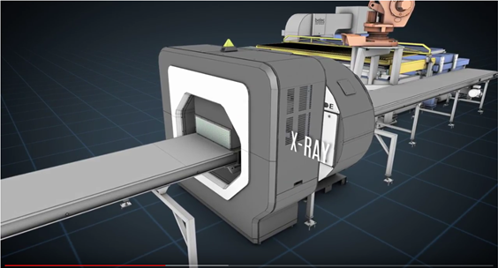
Příklad – inovace ve dřevařském průmyslu
skenování dříví před pořezem
narůstající požadavky na kvalitu a vysokou výtěž mají vliv na inovace v oblasti komplexních metod a technologií
v současnosti se posouvá do popředí trend zabezpečit využití dřevní suroviny anebo vstupního materiálu v co nejvyšší možné míře, zejména s ohledem na kvalitu dříví v průběhu kůrovcové kalamity
skenování slouží na detekci a přesnou lokalizaci chyb ve dřevě

Slide 19
Nové možnosti využítí dřeva

Slide 21
25. mezinárodní sympozium INOVACE 2018
Děkuji za pozornost!
hajek@fld.czu.cz

